Slide 1
ElasticSearch使用总结
分享人：罗腾

Slide 2
ElasticSearch使用总结
项目背景
Elasticsearch简介
Elasticsearch基础概念
结合项目遇到的技术点分解

Slide 3
项目背景
社工库项目需求:主要是用来在大量数据中通过关键词去检索一些有用的信息.
社工库项目主要难点有:
1.数据来源渠道众多,数据的字段不固定,字段数量在2-60不等
2.数据量在25亿条左右
3.能够输入随意关键字达到模糊搜索的效果
1)用什么数据库好?(mysql、oracle、mongodb、hbase…)
2)如何解决单点故障;(lvs)
3)如何保证数据安全性;(热备、冷备、异地多活)
4)如何解决检索难题;(数据库代理中间件：mysql-proxy、Cobar、MaxScale等;)
5)如何解决统计分析问题;(离线、近实时)

Slide 4
ElasticSearch简介
ES=elaticsearch简写， Elasticsearch是一个开源的高扩展的分布式全文检索引擎，它可以近乎实时的存储、检索数据;本身扩展性很好，可以扩展到上百台服务器，处理PB级别的数据。
Elasticsearch也使用java开发并使用Lucene作为其核心来实现所有索引和搜索的功能，但是它的目的是通过简单的RESTful API来隐藏Lucene的复杂性，从而让全文搜索变得简单。
Lucene与ES关系?
Lucene只是一个库。想要使用它，你必须使用Java来作为开发语言并将其直接集成到你的应用中，更糟糕的是，Lucene非常复杂，你需要深入了解检索的相关知识来理解它是如何工作的。

Slide 5
ElasticSearch基础概念
1)Cluster：集群。
ES可以作为一个独立的单个搜索服务器。不过，为了处理大型数据集，实现容错和高可用性，ES可以运行在许多互相合作的服务器上。这些服务器的集合称为集群。
2)Node：节点。
形成集群的每个服务器称为节点。
3)Shard：分片。
当有大量的文档时，由于内存的限制、磁盘处理能力不足、无法足够快的响应客户端的请求等，一个节点可能不够。这种情况下，数据可以分为较小的分片。每个分片放到不同的服务器上。当你查询的索引分布在多个分片上时，ES会把查询发送给每个相关的分片，并将结果组合在一起，而应用程序并不知道分片的存在。即：这个过程对用户来说是透明的。
4)Replia：副本。
为提高查询吞吐量或实现高可用性，可以使用分片副本。副本是一个分片的精确复制，每个分片可以有零个或多个副本。ES中可以有许多相同的分片，其中之一被选择更改索引操作，这种特殊的分片称为主分片。当主分片丢失时，如：该分片所在的数据不可用时，集群将副本提升为新的主分片。

Slide 6
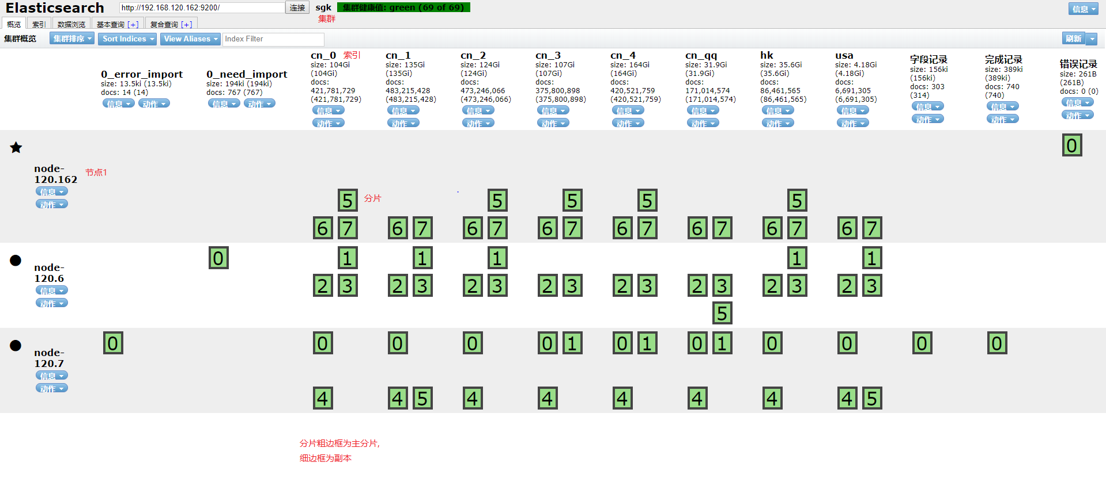
ElasticSearch集群示例:

Slide 7
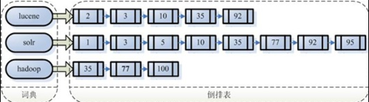
ElasticSearch基础概念
5)全文检索与分词。
全文检索就是对一篇文章进行索引，可以根据关键字搜索，类似于mysql里的like语句。全文索引就是把内容根据词的意义进行分词，然后分别创建索引，例如”你们的激情是因为什么事情来的” 可能会被分词成：“你们“，”激情“，“什么事情“，”来“ 等token，这样当你搜索“你们” 或者 “激情” 都会把这句搜出来。
反向索引：从字符串查找文档 搜索引擎lucene使用的是反向索引
反向索引的解释如下：
如上图所示，假如我有100个文档，对他们从1-100进行编号；
左边保存的是一系列的字符串，也可以理解为词，我们称这些字符串集合为词典；
右边保存的是包含左边字符串的文档链表，此文档链表成为倒排表
在上面中，我们对词典中包含的字符串创建索引，而这些字符串也正是我们搜索的信息，因此可以大大加快查询速度
比如说我们要查找同时包含"lucene"和"hadoop"的文档，我们只需以下几步：
第一步：取出包含lucene的文档链表
第二步：取出包含hadoop的文档链表
第三步：合并链表，取出交集

Slide 8
ElasticSearch基础概念
分析器
Standard Analyzer
标准分析仪按照Unicode文本分段算法的定义，将文本分割成单词边界的分词。它删除了大多数标点符号，小写显示分词，并支持删除stop words。
Simple Analyzer
当遇到不是字母的字符时，简单的分析器会将文本分成条目。小写显示分词。
Whitespace Analyzer
空格分析器遇到任何空格字符时都会将文本分为多个项目。不会把分词转换为小写字母。
Stop Analyzer
停止分析仪和Simple Analyzer类似，但也支持stop words的删除
Keyword Analyzer
一个“noop”分析器，它可以接受任何给定的文本，并输出完全相同的文本作为一个单词。
Pattern Analyzer
使用正则表达式拆分分词，支持lower-casing和stop words。
Language Analyzers
Elasticsearch提供许多语言特定的分析器，如英语或法语。
Fingerprint Analyzer
一个专门的分析仪，它可以创建一个可用于重复检测的指纹

Slide 9
问题一: 数据存储
数据存储结构
数据存储的时候,如果数据结构相对固定,会对数据存储和检索性能都有好处,es也是一样的,所以我们在存储数据之前可以将复杂的不同来源的数据想办法用相同的数据结构去做存储,而且es索引创建之后对于已经索引的一些数据结构是不能做调整,比如想要修改一些数据类型都很麻烦,所以在写入数据到es之前,对现有数据一步分析到位是很有必要的
社工库的项目主要是数据检索,目前没有涉及到聚合的一些操作,每一个需要录入数据的文件对应的数据字段都是固定的,然而需要录入的文件很多,所以如果按照字段去分索引,那么在存储的时候会创建几百甚至上千个索引,每个索引里面的数据量不均匀,就会导致全文检索的时候需要查找的索引库太多,es在数据定位及数据整合的时候浪费很多时间

Slide 10
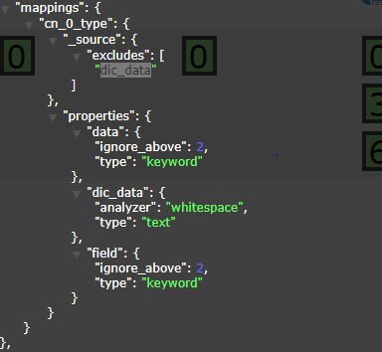

问题一: 数据存储
数据存储结构
所以为了解决索引数据分布不均匀,索引过多,字段结构不一等问题,我这边采用的存储结构如下:

Slide 11
问题一: 数据存储
分词
duowan.com 水果鱼1907 35a9d67f5f8ca4fd4fc6767489fe08c1 123123123qweqw@163.com guy_vs_ruby
duowan.com分词生成dic_data字段:duow uowa owan wan. an.c n.co .com(以\t隔开)
dic_data字段用whitespace分析器分词
{
"query": {
"bool": {
"filter": {
"must": [
{
"term": {
"dic_data": "duow"
}
},
{
"term": {
"dic_data": "uowa"
}
}
………
]
}
}
}
}

Slide 12
问题二: 数据写入
写入时es配置优化
1、refresh时间间隔
index.refresh_interval :-1
2 、replica数目设置
index.number_of_replicas : 0
3 、Translog优化
index.translog.sync_interval : 30s
index.translog.durability : “async”
index.translog.flush_threshold_size: 4g
index.translog.flush_threshold_ops: 50000
4、去掉mapping中_all字段
"_all":{"enabled":false}
5、bulk批量写入

Slide 13
问题三: 数据检索
存储结构优化检索性能
1、禁用不需要的功能
聚合，搜索，评分，近似匹配
聚合：doc values
搜索：倒排索引，index
评分：norms
近似匹配：index_options（freqs）
“mappings”{
“type”:{
“properties”:{
“field”:{
“index”:false,
“norms”:false
}
}
}
}

Slide 14
问题三: 数据检索
存储结构优化检索性能
2、 不要用默认的动态string类型映射
默认的动态string类型映射会将string类型的field同时映射为text类型以及keyword类型，这会浪费磁盘空间，因为我们不一定两种都需要。
3、禁止_all field
_all field会将document中所有field的值都合并在一起进行索引，很耗费空空间，如果不需要一次性对所有的field都进行搜索，那么最好禁用_all field。
4、用最小的最合适的数字类型
es支持4种数字类型，byte，short，integer，long。如果最小的类型就合适，那么就用最小的类型。

Slide 15
问题三: 数据检索
数据检索优化要点
不要使用 以通配符开始的关键词进行模糊检索
使用filter查询代替普通查询
ES中的查询操作分为2种：查询（query）和过滤（filter）。query查询默认会计算每个返回文档的得分，然后根据得分排序。而过滤（filter）只会筛选出符合的文档，并不计算得分，且它可以缓存文档。所以，单从性能考虑，过滤比查询更快。所以我们在组合使用这两种查询操作的时候，我们优先考虑先过滤后查询的组合。就是说：过滤适合在大范围筛选数据，而查询则适合精确匹配数据。所以，一般应用时，应先使用过滤操作过滤数据，然后使用查询匹配数据。
集群
Master： node.master: true 节点可以作为主节点 DataNode：node.data: true 默认是数据节点。 Coordinate node 协调节点：如果仅担任协调节点，将上两个配置设为false。
说明：一个节点可以充当一个或多个角色，默认三个角色都有
协调节点：一个节点只作为接收请求、转发请求到其他节点、汇总各个节点返回数据等功能的节点。就叫协调节点
并发查询量大，查询的合并量大，可以增加独立的协调节点。角色分开的好处是分工分开，不互影响。如不会因协调角色负载过高而影响数据节点的能力。

Slide 16
问题三: 数据检索
数据检索优化要点
预加载
默认情况下，Elasticsearch搜索完全依赖于操作系统文件系统缓存来缓存I / O操作。可以设置index.store.preload，以便通知操作系统启动时将索引文件的内容预加载到内存中。此设置接受以逗号分隔的文件扩展名列表：扩展名在列表中的所有文件将在打开时预先加载。这可以有助于提高索引的搜索性能，特别是当主机操作系统重新启动时，因为这会导致文件系统缓存被删除。但是请注意，这可能会减慢索引的打开，因为它们只有在数据加载到物理内存之后才可用。
段合并（注意：在集群空闲时候合并）
由于自动刷新流程每秒会创建一个新的段 ，这样会导致短时间内的段数量暴增。而段数目太多会带来较大的麻烦。 每一个段都会消耗文件句柄、内存和cpu运行周期。更重要的是，每个搜索请求都必须轮流检查每个段；所以段越多，搜索也就越慢。Elasticsearch通过在后台进行段合并来解决这个问题。小的段被合并到大的段，然后这些大的段再被合并到更大的段。段合并的时候会将那些旧的已删除文档 从文件系统中清除。 被删除的文档（或被更新文档的旧版本）不会被拷贝到新的大段中。

Slide 17
参考文献
学习Elasticsearch一定要知道的知识 https://www.2cto.com/kf/201805/745529.html
Elasticsearch优化总结 https://blog.csdn.net/chenxun_2010/article/details/78602795
Elasticsearch基本概念及核心配置详解 https://www.cnblogs.com/xiaochina/p/6855591.html
Elasticsearch－基础介绍及索引原理分析 https://www.cnblogs.com/dreamroute/p/8484457.html

Slide 18
参考文献
ElasticSearch调优技巧 https://blog.csdn.net/ZYC88888/article/details/78373066
ElasticSearch底层搜索引擎Lucene原理剖析，解释为什么ES可以做到近实时搜索 http://www.imooc.com/article/details/id/256020
Elasticsearch内核原理 https://www.jianshu.com/p/f433c79d804b
ElasticSearch集群管理 https://www.cnblogs.com/leeSmall/p/9220535.html

